Slide 1
H5移动开发
ES6

Slide 2
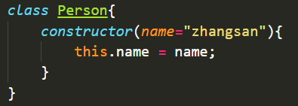
类
1、基本定义和创建实例
（1）利用class关键字定义。
说明：函数的constructor是这个类的构造函数。
（2）创建实例
let person = new Person(‘vvv’)

Slide 3
类
2、继承
通过extends关键字继承，在构造函数里面调用super()方法
可以继承到父类所有的属性。
说明:
①super()必须放在当前类的构造函数最上面
②super()：可以传参数用来覆盖父类的默认值，若不传参数，则所有继承过来的属性都使用的是父类的默认值

Slide 4
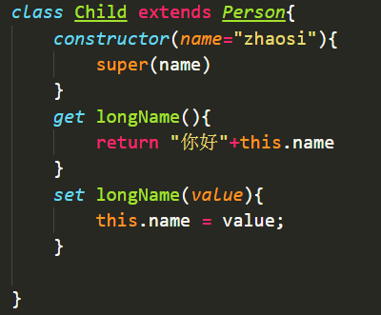
类
3、Class 的取值函数（getter）和存值函数（setter）
作用：在“类”的内部可以使用get和set关键字，对某个属性设置存值函数和取值函数，拦截该属性的存取行为。

Slide 5
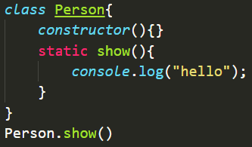
类
4、静态方法
（1）定义方法
static关键字来定义类的静态方法
（2）特点
静态方法不会被实例继承，而是直接通过类来调用

Slide 6
Iterator
1、什么是Iterator接口
来处理所有不同的数据结构（Array、Object、Set、Map）提供统一的访问机制。任何数据结构只要部署 Iterator 接口，就可以完成遍历操作
2、基本用法
ES6 规定，默认的 Iterator 接口部署在数据结构的Symbol.iterator属性
说明：原生具备 Iterator 接口的数据结构有：
Array、Map、Set、String、TypedArray、函数的 arguments 对象、NodeList 对象

Slide 7
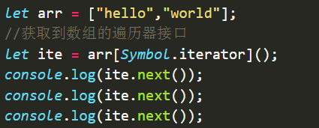
Iterator
访问数组的遍历器接口
说明：对于原生部署 Iterator 接口的数据结构，不用自己写遍历器生成函数，for...of循环会自动遍历它们。除此之外，其他数据结构（主要是对象）的 Iterator 接口，都需要自己在Symbol.iterator属性上面部署，这样才会被for...of循环遍历。

Slide 8
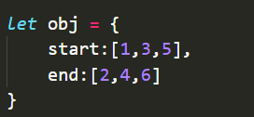
Iterator
部署对象的遍历器接口
要求：可以利用for...of循环依次遍历出来1,3,5,2,4,6

Slide 9
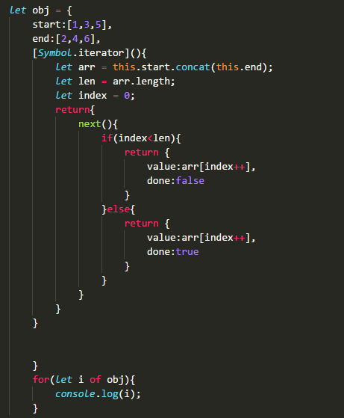
Iterator
总结：自定义遍历器操作
（1）定义方法
[Symbol.iterator](){}
（2）返回值
包含next()方法的一个对象
（3）next()方法返回一个包含value、done属性的对象

Slide 10
课后练习
利用class封装面向对象的轮播图

Slide 11


